Slide 1
Atelier prévention sommeil Comprendre le fonctionnement et les leviers pour adopter un sommeil de qualité
Service prévention et promotion de la santé
Le 06 décembre 2021 / Isère

Slide 2
Sommaire
1. Comprendre le fonctionnement du sommeil et son importance 03
2. Identifier et prendre conscience des perturbateurs du sommeil et leurs impacts (vigilance, mémoire, etc.) 09
3. Mettre en place des actions concrètes pour améliorer son sommeil (ex : sieste flash, exercices de respiration, visualisation) 13

Slide 3
1
Comprendre le fonctionnement du sommeil et son importance

Slide 4
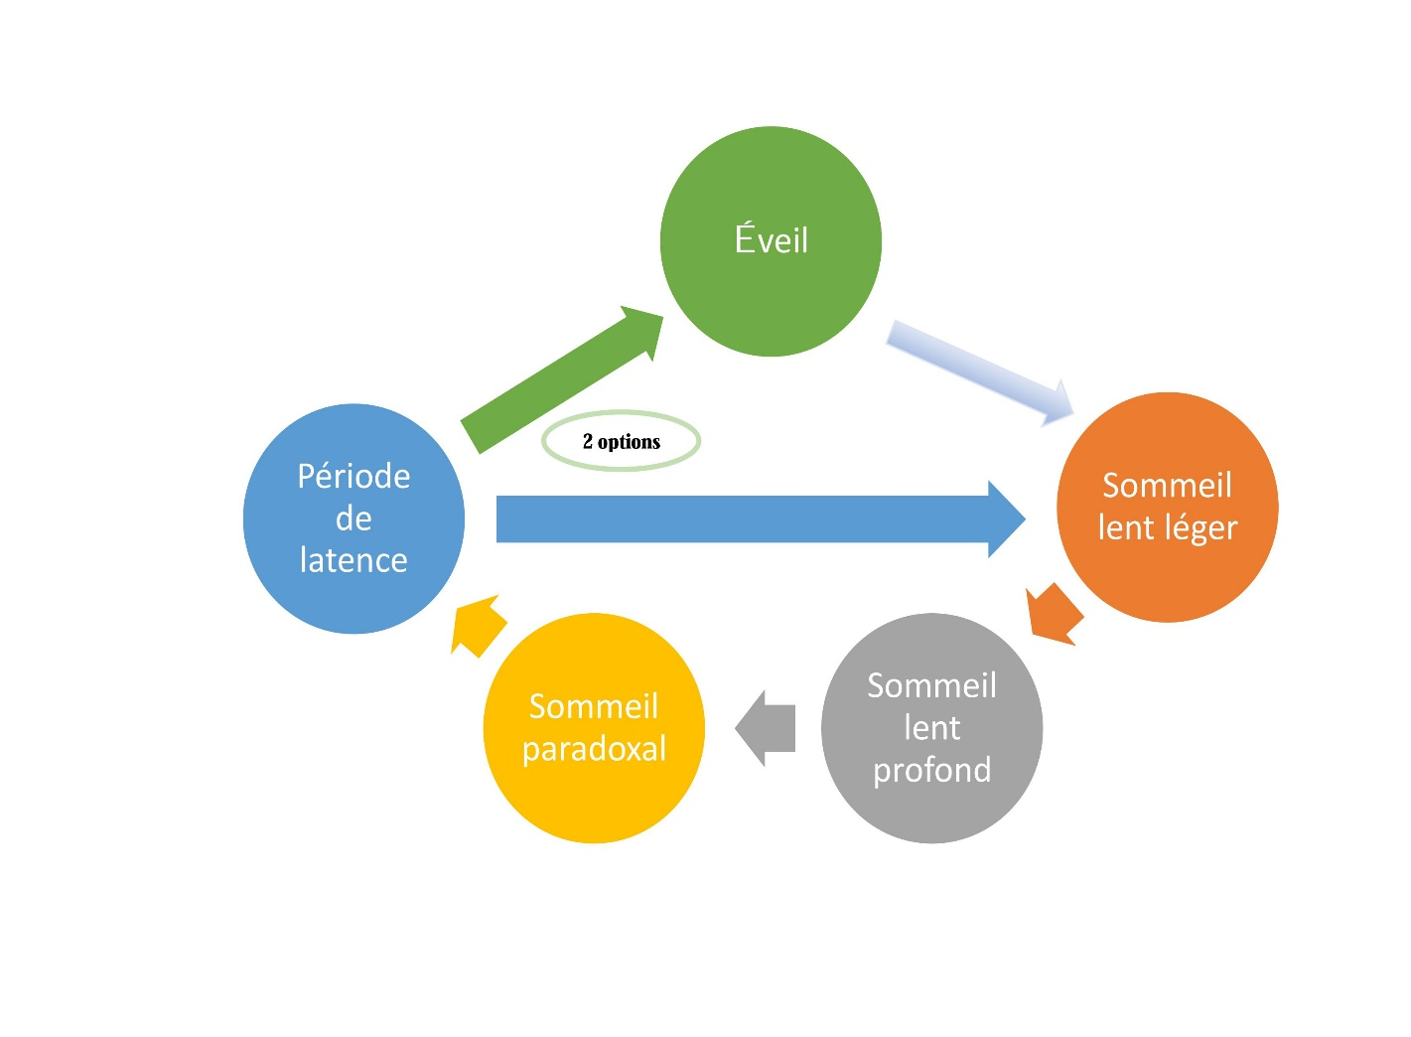
Fonctionnement du sommeil
Le sommeil correspond à une baisse de l’état de conscience qui sépare deux périodes d’éveil. Il est caractérisé par une perte de la vigilance, une diminution du tonus musculaire et une conservation partielle de la perception sensitive.
Lent, profond, paradoxal, les visages du sommeil sont multiples

Slide 5
Les différents cycles du sommeil :
A retenir :
1 cycle dure en moyenne 1h30
4 à 6 cycles dans une nuit

Slide 6
L’importance du sommeil : les pathologies
Le sommeil représente la forme la plus aboutie du repos. Il permettrait ainsi à l’organisme de récupérer, que ce soit sur le plan physique ou mental.
Insomnie
Trouble respiratoire pendant le sommeil
Troubles du rythme circadien
Syndrome des jambes sans repos
Somnambulisme

Slide 7
Le système circadien, maître de l’horloge biologique

Slide 8
Dysfonctionnement du système circadien
Les troubles du rythme circadien se produisent lorsque l’horaire sommeil-veille interne (horloge) des personnes n’est pas aligné avec le cycle de lumière (jour) et d’obscurité (nuit) de la terre.
Prise de certains médicament
Être confiné au lit pendant longtemps
Travail à un poste irrégulier, mais régulièrement
Endormissement et réveil fréquemment à des heures différentes
Cécité ou non-exposition à la lumière du soleil sur de longues périodes
La fréquence de changement de poste

Slide 9
2
Identifier et prendre conscience des perturbateurs du sommeil et leurs impacts (vigilance, mémoire, etc.)

Slide 10
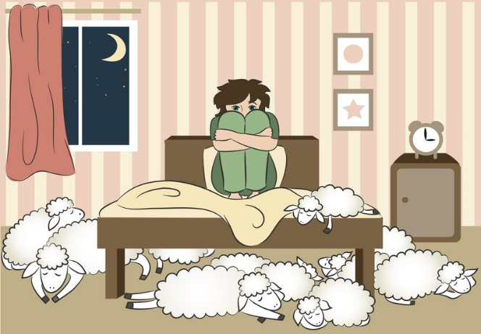
Les symptômes les plus fréquents des troubles du sommeil sont :
Insomnie
Somnolence excessive pendant la journée
Les personnes insomniaques ont des difficultés à s’endormir et à rester endormies et se réveillent en ne se sentant pas ressourcées. Elles peuvent se réveiller tôt. Le manque de sommeil rend les personnes somnolentes, fatiguées et irritables pendant la journée.
Les personnes présentant une somnolence excessive pendant la journée ont tendance à s’endormir pendant les heures normales d’éveil. Certains troubles du sommeil rendent les personnes incapables de résister au sommeil pendant la journée.

Slide 11
Les perturbateurs :
Alcool
Thé, café, sodas
Quantité et qualité des repas
L’alimentation
Literie, environnements de la chambre
Rythme du coucher
Tabac
Activités avant de se coucher
Augmente le risque du cancer de la vessie
- Pas trop chauffée (18-20°C )
-Bien insonorisée,
- Calme,
- Dotée d’un système efficace d’occlusion de la lumière.
- L’usage des écrans : télévision, ordinateur…
- Le travail au lit,
- Le dîner au lit.
- Se coucher tous les jours, même le week-end, à la même heure
- Respecter le sommeil lorsqu’il se manifeste (bâillement, fermeture des yeux, etc…).
- Favoriser le réveil « naturel » qui survient à la fin d’un cycle de sommeil

Slide 12
Impact des perturbateurs sur le sommeil :
Un mauvais sommeil ou un manque de sommeil réparateur peuvent être source de dérangements dans la journée. Voici quelques unes de ces conséquences :
La fatigue : envie de dormir, manque de vigilance, somnolence, manque de motivation (désengagement du travail, accidents de la route…), manque d’énergie
les douleurs : maux de tête, courbatures
la prise de poids : (en effet les personnes ayant mal dormi ou peu dormi ont tendance à choisir des aliments gras et sucrés), les addictions (sucre, alcool, drogue, etc.)
Les difficultés de concentration, de mémorisation ou d’apprentissage, de coordination
l’humeur : sensibilité au stress, hypersensibilité émotionnelle, irritabilité, angoisse, dépression
l’affaiblissement immunitaire : (c’est pendant les périodes de grande fatigue que les herpès reviennent par exemple)
Le défaut de désacidification et détoxination : encombrement du nez, constipation, mauvaise haleine, etc.

Slide 13
Le sommeil et le métabolisme
On grignote plus
On ingère plus de glucides
On bouge moins
On boit plus de café

Slide 14
3
Mettre en place des actions concrètes pour améliorer son sommeil (ex : sieste flash, exercices de respiration, visualisation)

Slide 15
La sieste flash en 5 étapes
Je m’assieds bien droit, les pieds à plat sur le sol, le bas du dos bien calé dans mon siège, afin d’avoir la tête en équilibre sur le cou, sans l’appuyer contre le mur ou un repose-tête.
Je ferme les yeux, je prends conscience de mes points d’appui (dos, fessiers, cuisses, pieds) en me faisant lourd.
J’inspire et j’expire longuement, tout doucement. Pour m’isoler des autres, j’écoute ma respiration ventrale qui me berce et je m’abandonne.
Mes muscles se relâchent, ma tête bascule… c’est le signal et je commence ma remontée : sans ouvrir les yeux, je me rappelle où je suis, je serre les poings deux à trois fois, je m’étire pour activer la chaîne musculaire et je souffle de façon tonique.
J’ouvre les yeux : je suis à nouveau immédiatement et pleinement présent.

Slide 16
Relaxation Dynamique 1 : L’éventail permet de chasser la fatigue, les contrariétés et balayer le stress
…
xxx
xxx

Slide 17
Relaxation dynamique 2 : Rotation cérébrale permet de changer de point de vue, de vivre mieux
…
xxx
xxx

Slide 18
Relaxation dynamique 3 : Le Prana permet de ramener le calme et la détente
…
xxx
xxx

Slide 20
Merci pour votre attention !

